Slide 1
Dog Classifyer
Lucas Bubeck

Slide 2
Idee
Hundearten
Dackel
Pitbull
Pudel
Rottweiler

Slide 3
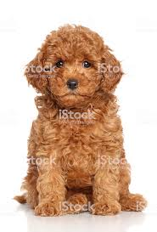
Testdaten
Wurde nach Lesson 2 Anleitung von Google generiert.
Wenig “Cleaning-up” benötigt
Original 100 bilder pro Kategorie, nach Aussortieren 385 Bilder
96 Dackel 92 Pitbull 98 Pudel 91 Rottweiler

Slide 4
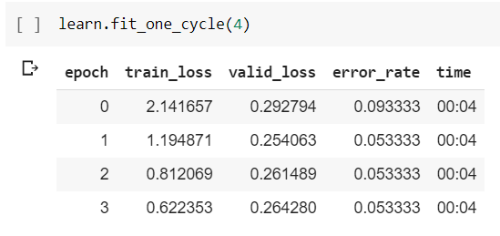
Analyse Trainingsergebnisse
Bereits beim ersten Durchlauf sehr geringe error rate
Nach Aussortieren der Testdaten kaum Unterschied erkennbar

Slide 5
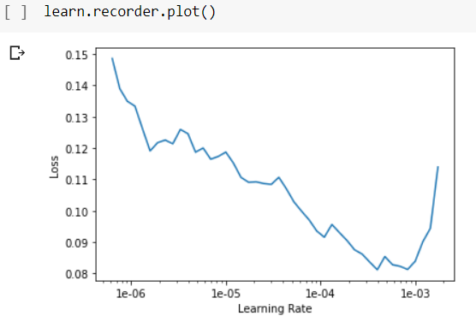
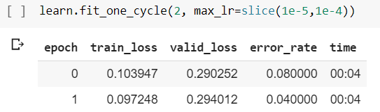
Analyse Trainingsergebnisse
Sehr viele Sprünge in der Learning Rate
Mit ausgewählter Learning Rate leicht verbessert

Slide 6
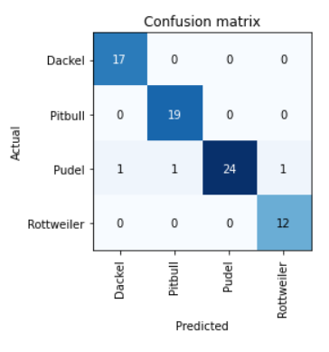
Confusion Matrix
Sehr zufriedenstellende Confusion Matrix
Nur bei Pudeln kommt es zu abweichungen
Nichts auffälliges in den Testdaten gefunden

Slide 7
Probleme
Lokales Repo auf Github pushen
Zuerst Baum Classifyer geplant, war jedoch auch nach längerem probieren sehr unzuverlässig (ca 40 - 50% errror rate)
Laptop konnte CMD nicht mehr starten, nur mit neu aufsetzen behoben

Slide 8
Vielen
Dank

